Slide 1
HỌC PHẦN: DỰ ÁN 1 — HỆ THỐNG THÔNG TIN
BÁO CÁO PHÂN TÍCH VÀ ĐẶC TẢ YÊU CẦU HỆ THỐNG
ĐỀ TÀI CHÍNH THỨC
XÂY DỰNG NỀN TẢNG HỌC NGOẠI NGỮ TRỰC TUYẾN LINGORA
T
Phạm Nguyễn Thanh Tùng
Chủ nhiệm đề tài / Lead
🖼️ KHUNG CHÈN ẢNH / SƠ ĐỒ
Quản lý kiến trúc, phân tích yêu cầu, mô hình hóa & ranh giới hệ thống
[ Ảnh chân dung nhóm / Logo đề tài ]
Đính kèm ảnh tập thể hoặc logo đề tài Lingora
B
Nguyễn Văn Bắc
Thành viên nhóm
Thu thập dữ liệu phỏng vấn, phân tích nghiệp vụ & đặc tả Use Case
T
Lê Thị Thanh Thúy
Thành viên nhóm
Nghiên cứu yêu cầu người dùng, đặc tả phi chức năng & ma trận truy vết
Notes:
Kính chào Quý Thầy Cô và Hội đồng đánh giá.
Đề tài: Nền tảng học ngoại ngữ trực tuyến Lingora.
Nhóm gồm 3 thành viên: Phạm Nguyễn Thanh Tùng (Lead), Nguyễn Văn Bắc, Lê Thị Thanh Thúy.
[Sources]
- docs/00-master-plan.md §0.1
- docs/QUICK-REF.md §1

Slide 2
CHƯƠNG TRÌNH LÀM VIỆC
NỘI DUNG BÁO CÁO PHÂN TÍCH YÊU CẦU
PHẦN I
PHẦN II
PHẦN III
PHẦN IV
Tổng quan & Bối cảnh
Khảo sát & Đối sánh
Phân tích & Đặc tả
Mô hình hóa & Kết luận
Thực trạng học ngoại ngữ, phát biểu bài toán và định vị giải pháp Lingora.
Dữ liệu khảo sát người học, 9 phỏng vấn chuyên sâu và đối sánh hệ thống.
10 Use Cases, Activity Diagrams, AC chi tiết, User Stories & Yêu cầu chức năng.
Sơ đồ luồng dữ liệu DFD, mô hình ERD, ma trận truy vết và tổng kết đề tài.
Phần I
Phần II
Phần III
Phần IV
Notes:
Báo cáo gồm 4 phần mạch lạc theo đúng quy trình Kỹ nghệ Yêu cầu chuẩn IEEE.
[Sources]
- docs/02-requirements.md
- docs/05-traceability-matrix.md

Slide 3
PHẦN I
TỔNG QUAN VÀ BỐI CẢNH ĐỀ TÀI
Notes:
Mở đầu Phần I: Tổng quan thực trạng học ngoại ngữ và định vị giải pháp Lingora.
[Sources]
- docs/00-master-plan.md §0.1

Slide 4
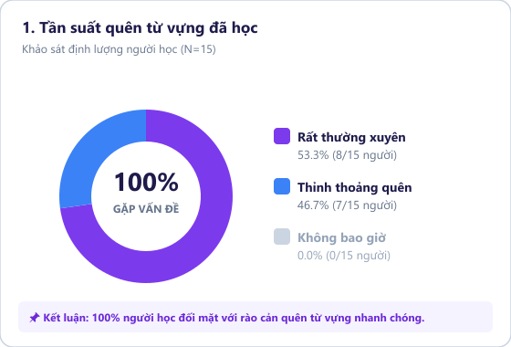
BỐI CẢNH THỰC TẾ
THỰC TRẠNG VÀ RÀO CẢN CỦA NGƯỜI HỌC NGOẠI NGỮ
01
Nhanh quên & Ôn tập rời rạc
100% hay quên từ
THỐNG KÊ TẦN SUẤT QUÊN TỪ VỰNG
100% người học thừa nhận hay quên từ vựng; 80% kiến thức bị quên sau 24-48 giờ nếu thiếu phương pháp lặp lại ngắt quãng khoa học.
02
Hạn chế phản hồi ngữ pháp
66.7% thiếu sửa lỗi
66.7% người học cần công cụ phát hiện và giải thích chi tiết lỗi sai khi tự viết câu; phản hồi chậm hoặc không có dẫn chứng sửa lỗi cụ thể.
03
Thiếu duy trì động lực học tập
86.7% dễ đứt gãy thói quen
86.7% người học từng bỏ học hoặc học không đều do thiếu cơ chế theo dõi tiến độ trực quan, chuỗi ngày học (Streak) và bài học phân mảnh.
Notes:
Phân tích 3 rào cản lớn nhất của người tự học ngoại ngữ dựa trên số liệu khảo sát thực tế.
[Sources]
- Khảo sát Nhu cầu & Thói quen Học Ngoại ngữ (Câu trả lời).xlsx
- docs/report/evidence-register.md §1

Slide 5
GIẢI PHÁP HỆ THỐNG
PHÁT BIỂU BÀI TOÁN VÀ ĐỊNH VỊ GIẢI PHÁP LINGORA
Vấn đề 1
Giải pháp 1
Khoa học Spaced Repetition (SRS)
Học vẹt, quên từ vựng nhanh chóng (100% người học gặp phải)
Lập lịch ôn tập ngắt quãng tự động hóa theo cấp độ nhớ, tính toán thời điểm ôn tập tối ưu SM-2.
Vấn đề 2
Giải pháp 2
Luyện viết theo tình huống thực tế
Viết sai ngữ pháp không được sửa lỗi kịp thời (66.7% có nhu cầu)
Sửa lỗi ngữ pháp và gạch chân vị trí sai trực quan theo kịch bản giao tiếp tương tác.
Vấn đề 3
Giải pháp 3
Cá nhân hóa tiến độ, Streak & Nhắc nhở
Mất động lực, học tập đứt quãng (86.7% từng bỏ cuộc)
Hệ thống bài tập tương tác tức thì, theo dõi chuỗi ngày học và nhắc nhở học tập trong ứng dụng.
Notes:
Lingora giải quyết trực diện 3 rào cản thông qua SRS khoa học, Scenario Writing và cá nhân hóa tiến độ.
[Sources]
- docs/01-architecture.md §1

Slide 6
PHẦN II
KHẢO SÁT VÀ ĐỐI SÁNH THỰC TẾ
Notes:
Phần II: Dữ liệu thực chứng từ khảo sát diện rộng, 9 phỏng vấn chuyên sâu và đối sánh giải pháp thị trường.
[Sources]
- docs/report/evidence-register.md §2

Slide 7
DỮ LIỆU THỰC CHỨNG & THỐNG KÊ NHU CẦU
KẾT QUẢ KHẢO SÁT THỰC TẾ VÀ PHỎNG VẤN NGƯỜI DÙNG
KHẢO SÁT DIỆN RỘNG (THỐNG KÊ THỰC TẾ)
PHỎNG VẤN CHUYÊN SÂU & ĐỊNH HƯỚNG (N=9)
Gặp tình trạng hay quên từ vựng
100%
6 PHỎNG VẤN GỐC
Đồng thuận cao
53.3% Rất thường xuyên + 46.7% Thỉnh thoảng
100% cần lịch nhắc nhở ôn tập SRS tự động; 83.3% cần sửa lỗi ngữ pháp & theo dõi chuỗi ngày Streak.
Muốn hệ thống tự đề xuất nội dung ôn
93.3%
IV-SUPP-01 (ĐTVT)
SV Năm 4
Tự động hóa gợi ý bài ôn theo kết quả học
Từng bỏ học do nản / thiếu phương pháp
86.7%
Đề xuất bài kiểm tra đầu vào (Placement Test) để tự động định vị cấp độ bài học phù hợp năng lực.
Đứt gãy thói quen học tập sau 1-2 tuần
IV-SUPP-02 (CNTT)
Kỹ sư phần mềm
Cấp thiết ôn tập lặp lại ngắt quãng (SRS)
80.0%
Mong muốn hệ thống huy hiệu thành tích cá nhân để tăng động lực mà không bị áp lực bảng xếp hạng.
Đánh giá 4-5 sao (Điểm TB: 4.13 / 5.0)
Cần sửa lỗi ngữ pháp & giải thích chi tiết
66.7%
IV-SUPP-03 (TOEIC)
Học viên TOEIC
Yêu cầu phát hiện lỗi sai câu viết tức thì
Đề xuất nhắc nhở trong ứng dụng và bài tập theo ngữ cảnh sát với giao tiếp hằng ngày.
Notes:
Dữ liệu khảo sát thực tế và 9 phỏng vấn chuyên sâu khẳng định nhu cầu cấp thiết về SRS, sửa lỗi ngữ pháp và cá nhân hóa lộ trình.
[Sources]
- Khảo sát Nhu cầu & Thói quen Học Ngoại ngữ (Câu trả lời).xlsx
- docs/report/evidence-register.md §2.1

Slide 8
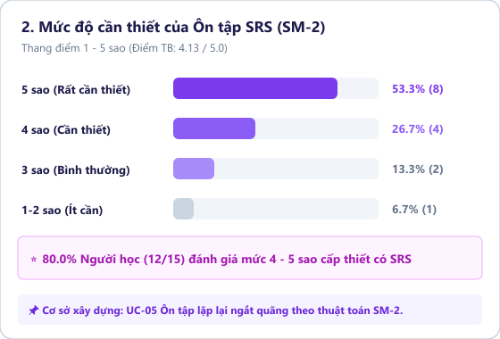
PHÂN TÍCH YÊU CẦU TỪ KHẢO SÁT THỰC TẾ
TỔNG HỢP NHU CẦU VÀ YÊU CẦU NGƯỜI HỌC
ĐÁNH GIÁ NHU CẦU ÔN TẬP SRS
5 NHU CẦU TRỌNG TÂM RÚT RA TỪ NGHIÊN CỨU
01
Nhu cầu 1: Lập lịch ôn tập SRS
80% đánh giá cấp thiết; hệ thống tự động nhắc nhở từ vựng đến hạn tối ưu trí nhớ.
02
Nhu cầu 2: Luyện viết theo kịch bản
66.7% cần sửa lỗi ngữ pháp; phát hiện và gạch chân vị trí sai trực quan theo tình huống.
03
Nhu cầu 3: Kiểm tra định vị trình độ
Đánh giá trình độ ban đầu để phân bổ lộ trình học phù hợp với năng lực người học.
04
Nhu cầu 4: Động lực học & Huy hiệu
86.7% từng nản chí; giải quyết bằng chuỗi ngày Streak và bộ sưu tập huy hiệu cá nhân.
80.0%
73.3%
66.7%
05
Nhu cầu 5: Bài tập tương tác đa dạng
Mục tiêu công việc
Bài tập điền từ
Theo dõi điểm số
73.3% ưu tiên điền từ, trắc nghiệm, sắp xếp câu và luyện nghe phát âm bản xứ.
Notes:
5 nhóm nhu cầu trọng tâm được chứng minh bởi dữ liệu khảo sát, là căn cứ xây dựng 10 Use Cases của Lingora.
[Sources]
- Khảo sát Nhu cầu & Thói quen Học Ngoại ngữ (Câu trả lời).xlsx
- docs/report/evidence-register.md §2.2

Slide 9
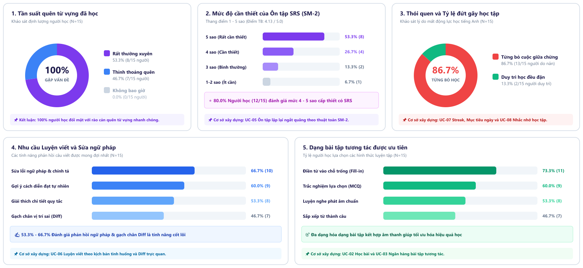
DỮ LIỆU THỰC CHỨNG & THỐNG KÊ NHU CẦU
BIỂU ĐỒ MINH CHỨNG KHẢO SÁT THỰC TẾ (N=15)
Notes:
Trực quan hóa 5 chỉ số khảo sát thực tế (N=15) từ file dữ liệu gốc:
1. 100% người học hay quên từ vựng (53.3% rất thường xuyên, 46.7% thỉnh thoảng).
2. 80.0% đánh giá cấp thiết có tính năng ôn tập SRS (Điểm TB: 4.13 / 5.0).
3. 86.7% từng bỏ học do nản / thiếu phương pháp duy trì thói quen.
4. 66.7% có nhu cầu cấp thiết về sửa lỗi ngữ pháp câu viết và gạch chân vị trí sai (Diff).
5. 73.3% ưu tiên dạng bài tập điền từ tương tác kết hợp âm thanh bản xứ.
[Sources]
- Khảo sát Nhu cầu & Thói quen Học Ngoại ngữ (Câu trả lời).xlsx
- docs/report/evidence-register.md §2.1

Slide 10
PHÂN TÍCH ĐỐI SÁNH (BENCHMARK)
ĐỐI SÁNH GIẢI PHÁP VÀ ĐỊNH VỊ CẠNH TRANH
Duolingo
Quizlet
Ưu điểm: Game hóa rất cao, cộng đồng lớn, bài học ngắn.
Ưu điểm: Flashcard linh hoạt, bộ nhớ từ vựng tốt, nhiều chế độ học.
Hạn chế: Hạn chế giải thích ngữ pháp chi tiết khi viết tự do; SRS mang tính ẩn.
Hạn chế: Không có phản hồi ngữ pháp câu viết tự do; phụ thuộc nội dung user tạo.
Học hỏi: Thiết kế bài tập ngắn và chuỗi Streak.
Học hỏi: Cơ chế Flashcard và thuật toán SRS.
Grammarly
Lingora (Đề tài)
Ưu điểm: Sửa lỗi ngữ pháp cực mạnh, phát hiện lỗi ngữ cảnh chính xác.
Ưu điểm: Kết hợp toàn diện: Bài học cấu trúc + SRS khoa học + Scenario Writing sửa lỗi tức thì.
Hạn chế: Thiếu lộ trình học tập có cấu trúc, không có flashcard từ vựng theo bài.
Hạn chế: Tập trung nền tảng Web; phân tích ngữ pháp tiếng Anh.
Học hỏi: Giao diện gạch chân vị trí lỗi sai trực quan.
Định vị: Nền tảng học kết hợp thực hành ngữ pháp sâu.
Notes:
Đối sánh 4 giải pháp tiêu biểu giúp định vị sự khác biệt của Lingora.
[Sources]
- docs/report/evidence-register.md §2.3

Slide 11
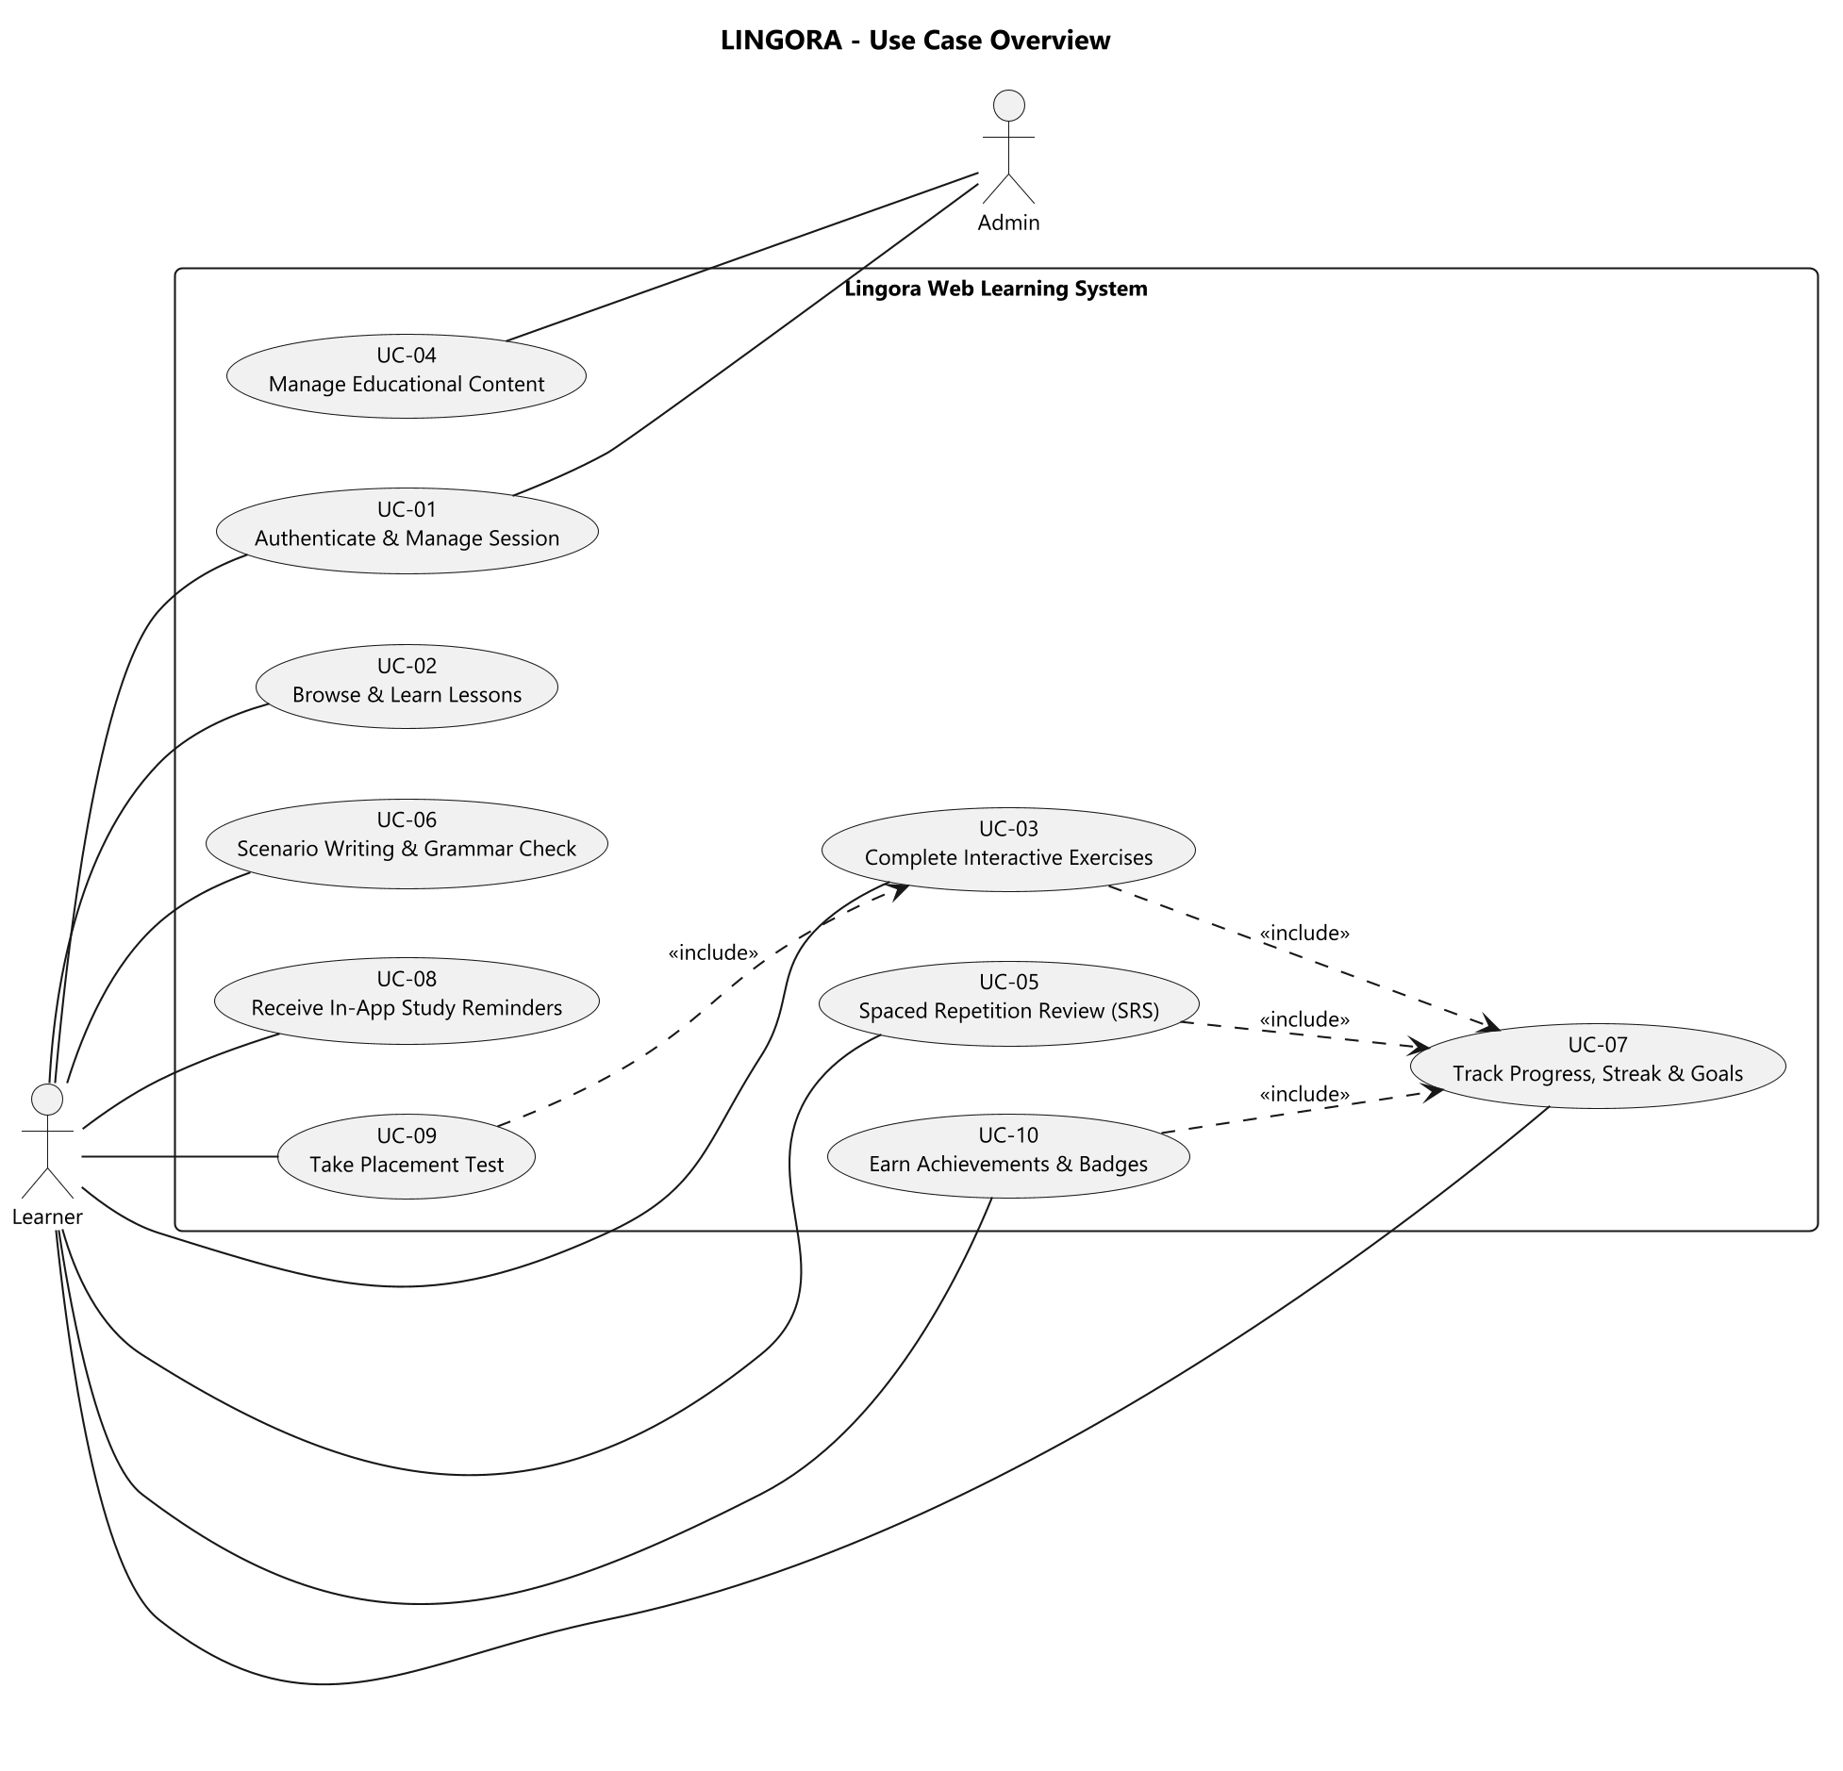
ĐẶC TẢ USE CASE
MÔ HÌNH HÓA TỔNG QUAN USE CASE VÀ RANH GIỚI HỆ THỐNG
Learner
Học viên (Học bài, làm bài tập, ôn tập SRS, viết kịch bản, làm test đầu vào, nhận huy hiệu)
Admin
Quản trị nội dung
SƠ ĐỒ USE CASE TỔNG QUAN
Notes:
Sơ đồ Use Case tổng quan gồm 2 Actor ngoài hệ thống (Learner, Admin) và 10 Use Cases (UC-01..UC-10).
[Sources]
- docs/plantuml/use-case-overview.puml
- docs/02-requirements.md §2

Slide 12
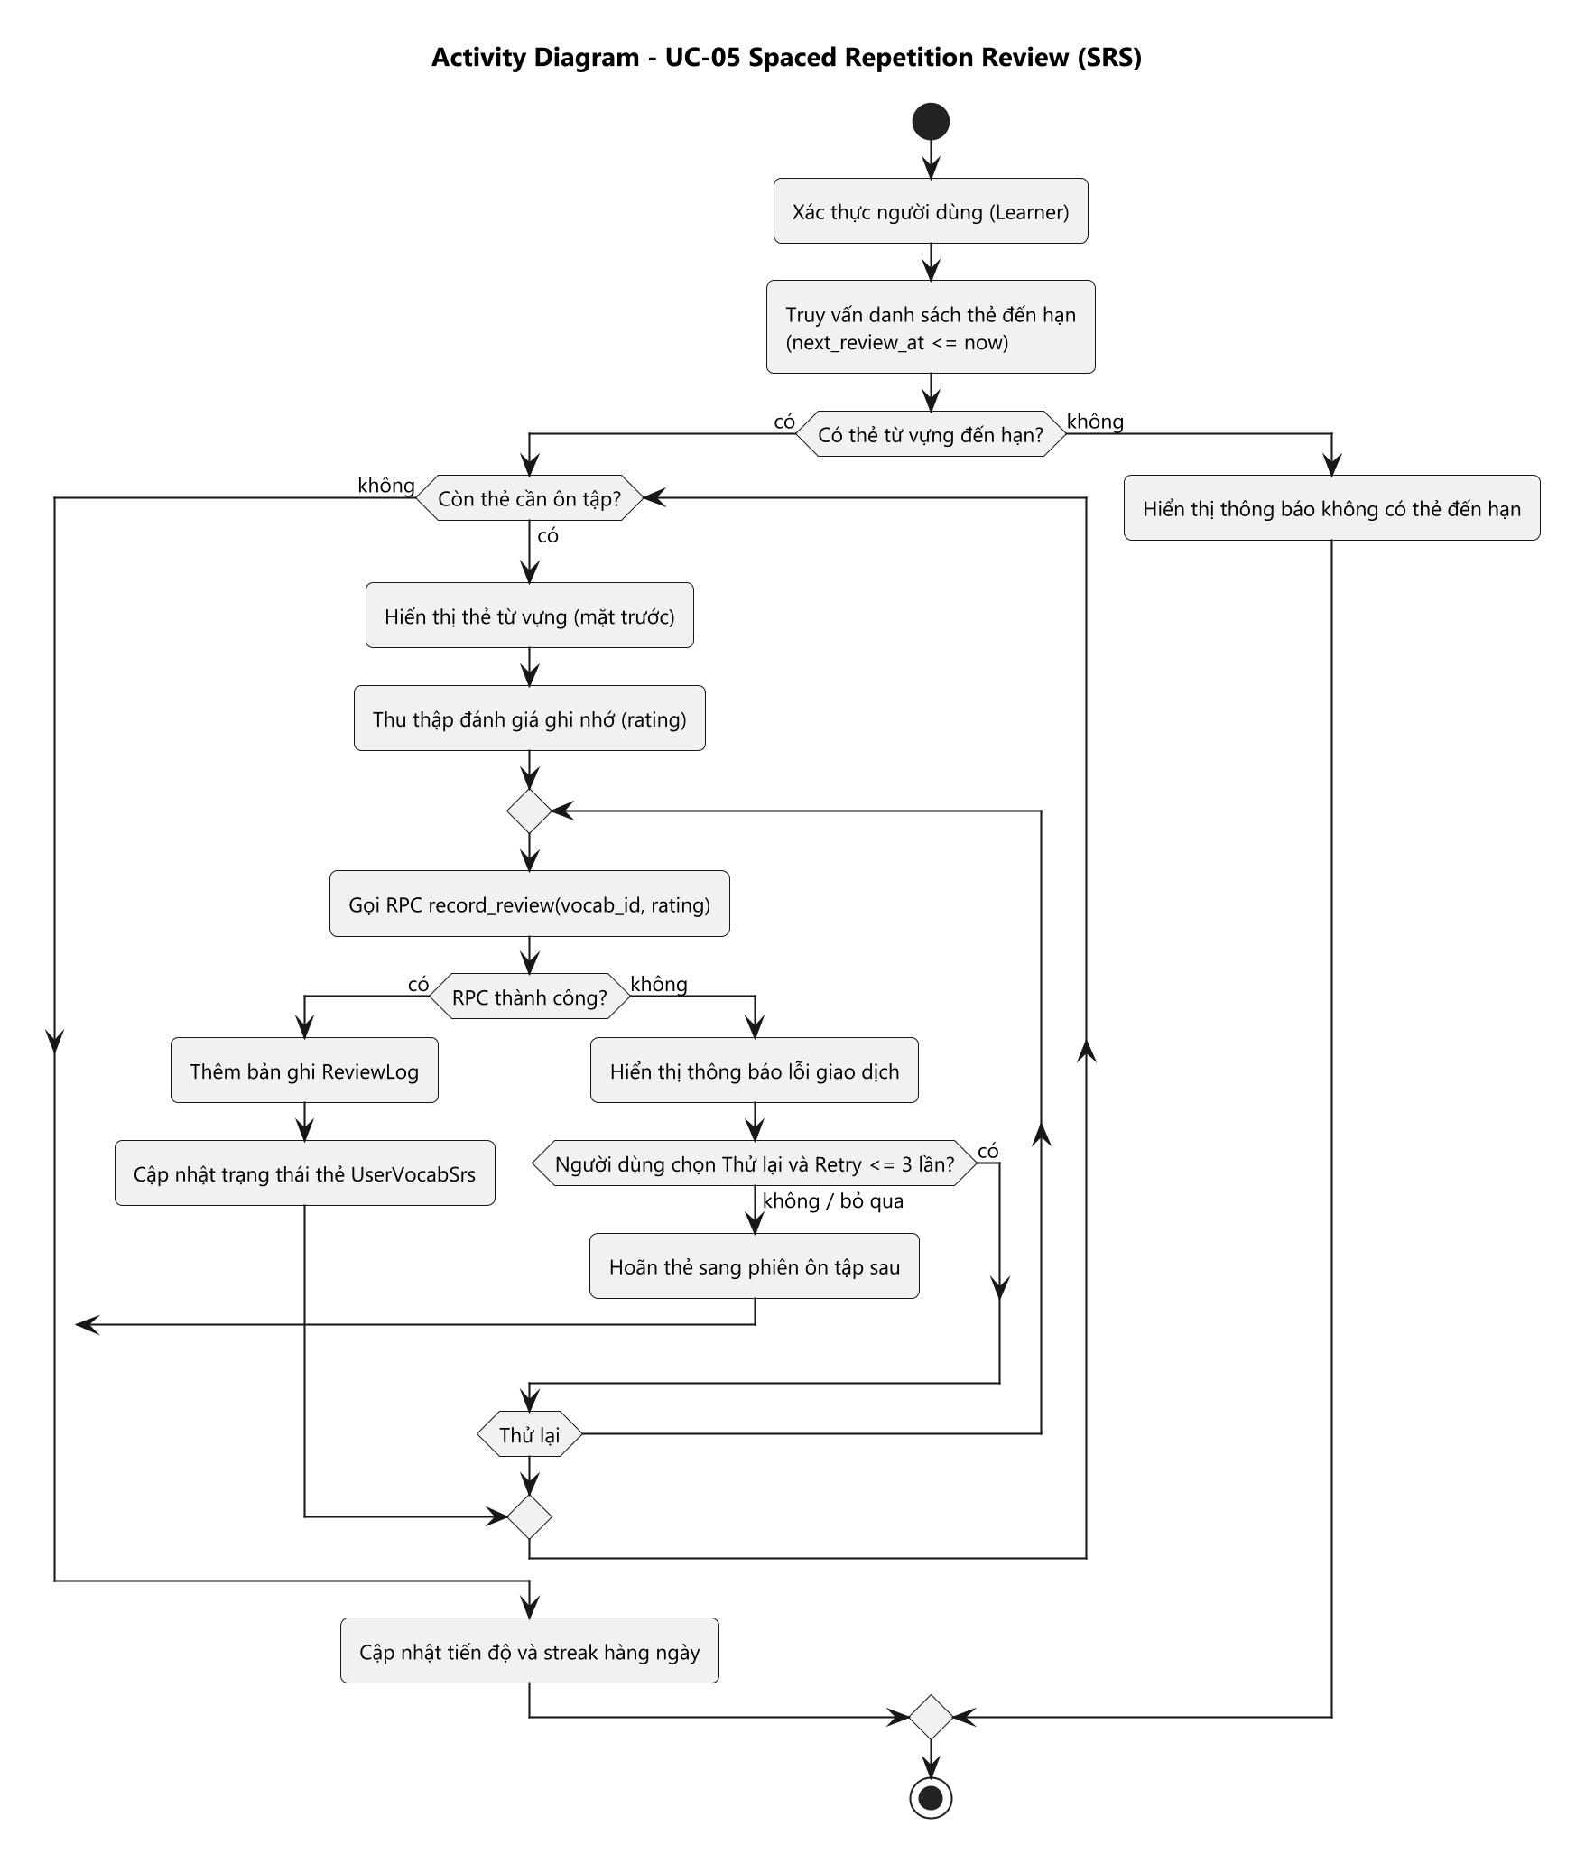
ĐẶC TẢ ACTIVITY & NGHIỆM THU UC-05
ĐẶC TẢ CHUYÊN SÂU UC-05: ÔN TẬP TỪ VỰNG SPACED REPETITION
LUỒNG HOẠT ĐỘNG ÔN TẬP SRS
TIÊU CHUẨN NGHIỆM THU (ACCEPTANCE CRITERIA)
AC-05.1
Tính toán khoảng cách ôn tập SM-2
Interval và Ease Factor được cập nhật chính xác theo thuật toán SM-2 khi người học chọn 1 trong 4 mức đánh giá (Again, Hard, Good, Easy).
AC-05.2
Giao dịch nguyên tử (Atomic RPC)
Gọi RPC record_review cập nhật đồng thời trạng thái Flashcard và ghi bản ghi ReviewLog bất biến phục vụ phân tích tiến độ.
AC-05.3
Bảo vệ truy cập dữ liệu RLS
Chính sách Row-Level Security bảo đảm học viên chỉ có thể truy vấn và ghi dữ liệu thẻ ôn tập thuộc chính tài khoản của mình.
Notes:
Đặc tả luồng hoạt động chi tiết (Activity Diagram) và 3 tiêu chuẩn nghiệm thu của UC-05 Ôn tập Spaced Repetition.
[Sources]
- docs/plantuml/activity-srs-review.puml
- docs/02-requirements.md §4

Slide 13
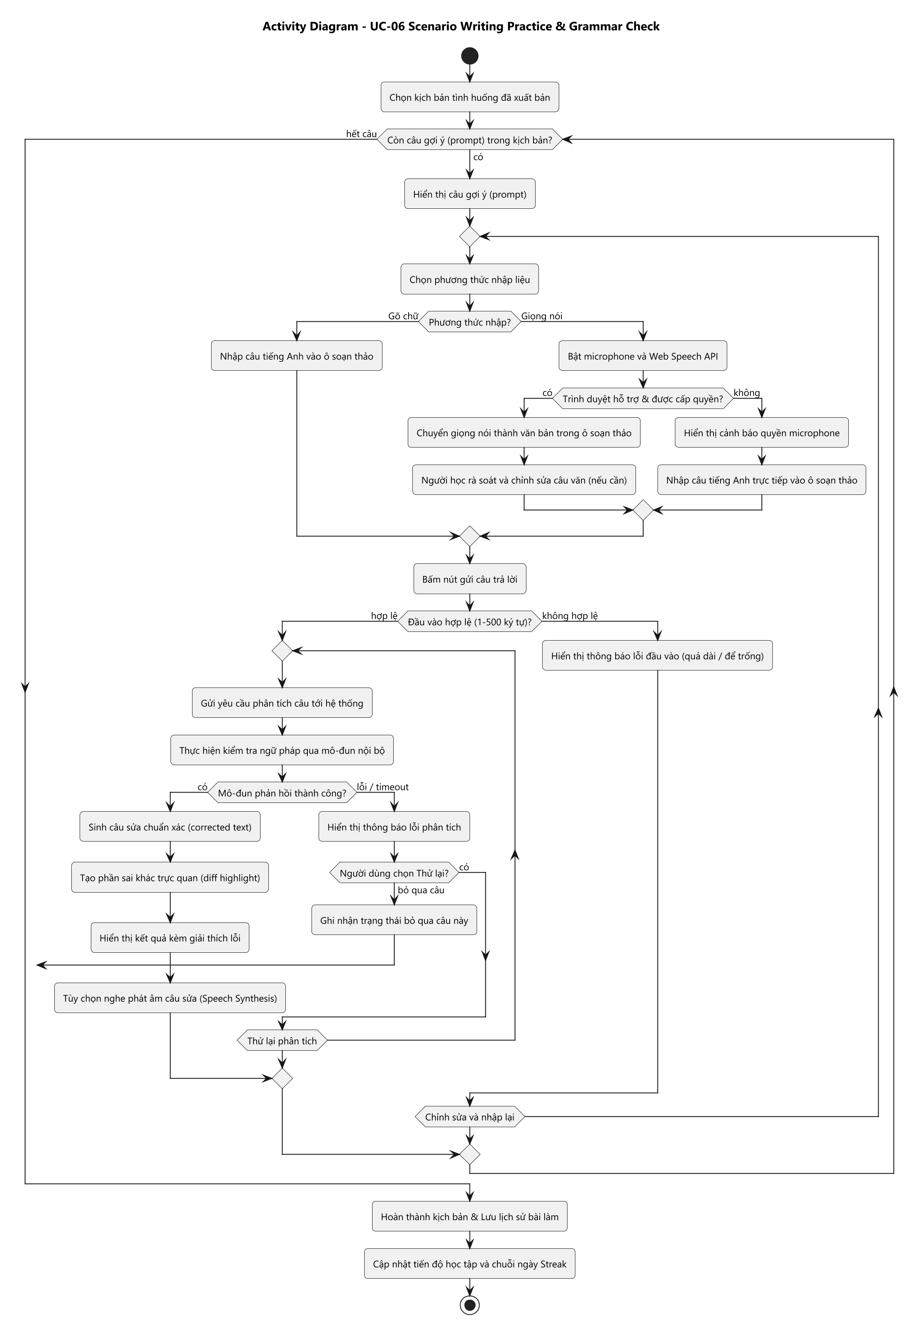
ĐẶC TẢ ACTIVITY & NGHIỆM THU UC-06
ĐẶC TẢ CHUYÊN SÂU UC-06: LUYỆN VIẾT KỊCH BẢN & SỬA LỖI NGỮ PHÁP
LUỒNG HOẠT ĐỘNG LUYỆN VIẾT & SỬA LỖI
TIÊU CHUẨN NGHIỆM THU (ACCEPTANCE CRITERIA)
AC-06.1
Đầu vào câu viết hợp lệ
Chấp nhận câu văn tiếng Anh (độ dài tối đa 500 ký tự) nhập qua bàn phím hoặc công cụ nhận diện giọng nói trình duyệt (Speech-to-Text).
AC-06.2
Xử lý ngữ pháp nội bộ & Diff trực quan
Mô-đun xử lý văn bản trả về corrected_text, tính toán vị trí sai lệch và hiển thị gạch chân lỗi sai trực quan trên giao diện.
AC-06.3
Xử lý ngoại lệ an toàn & Thử lại
Khi xảy ra lỗi kết nối hoặc vượt ngưỡng thời gian chờ (timeout), hệ thống thông báo lỗi thân thiện và lưu tạm bản nháp để thử lại.
Notes:
Đặc tả luồng hoạt động chi tiết (Activity Diagram) và 3 tiêu chuẩn nghiệm thu của UC-06 Luyện viết theo kịch bản tình huống.
[Sources]
- docs/plantuml/activity-writing-grammar.puml
- docs/02-requirements.md §4

Slide 14
PHẦN III
PHÂN TÍCH VÀ ĐẶC TẢ YÊU CẦU
Notes:
Phần III: Chi tiết User Stories, danh mục yêu cầu chức năng (FR) và phi chức năng (NFR).
[Sources]
- docs/02-requirements.md §3

Slide 15
USER STORIES
ĐẶC TẢ USER STORIES THEO CHUẨN AGILE
US-01
Mong muốn: "Muốn hệ thống tự động lập lịch nhắc nhở các từ vựng đến hạn ôn tập"
Vai trò: Học viên tự học
Mục đích: Để duy trì trí nhớ dài hạn và không bị quá tải kiến thức (Spaced Repetition).
US-02
Mong muốn: "Muốn viết câu theo các tình huống giao tiếp thực tế và nhận phản hồi sửa lỗi tức thì"
Vai trò: Người luyện viết
Mục đích: Để hiểu rõ lỗi sai ngữ pháp, vị trí sai khác và cải thiện kỹ năng diễn đạt.
US-03
Mong muốn: "Muốn bài học được chia nhỏ kèm theo dõi chuỗi ngày học liên tục (Streak)"
Vai trò: Người học bận rộn
Mục đích: Để duy trì thói quen học tập đều đặn hằng ngày mà không cảm thấy nản chí.
Notes:
3 User Stories đại diện thể hiện rõ Persona, hành vi mong muốn và giá trị nghiệp vụ.
[Sources]
- docs/02-requirements.md §3

Slide 16
YÊU CẦU CHỨC NĂNG
DANH MỤC 10 YÊU CẦU CHỨC NĂNG (FR - 10 USE CASES)
Nhóm 1: Xác thực & Quản trị nội dung
FR-01 (UC-01)
FR-04 (UC-04)
Xác thực & Quản lý phiên
Quản trị nội dung học tập (CMS)
Nhóm 2: Học tập, Bài tập tương tác & Kiểm tra trình độ
FR-02 (UC-02)
FR-03 (UC-03)
FR-09 (UC-09)
Duyệt & Học bài học theo lộ trình
Làm bài tập tương tác đa dạng
Kiểm tra trình độ đầu vào (Placement)
Nhóm 3: Ôn tập SRS, Luyện viết tình huống & Động lực học
FR-05 (UC-05)
FR-06 (UC-06)
FR-07 (UC-07)
FR-08 (UC-08)
FR-10 (UC-10)
Ôn tập từ vựng Spaced Repetition
Luyện viết câu theo tình huống
Theo dõi tiến độ, Streak & Mục tiêu
Nhắc nhở học tập trong ứng dụng
Hệ thống huy hiệu thành tích cá nhân
Notes:
Toàn bộ 10 Yêu cầu chức năng (FR-01..FR-10) ánh xạ trực tiếp sang 10 Use Cases chính thức.
[Sources]
- docs/02-requirements.md §2
- docs/05-traceability-matrix.md

Slide 17
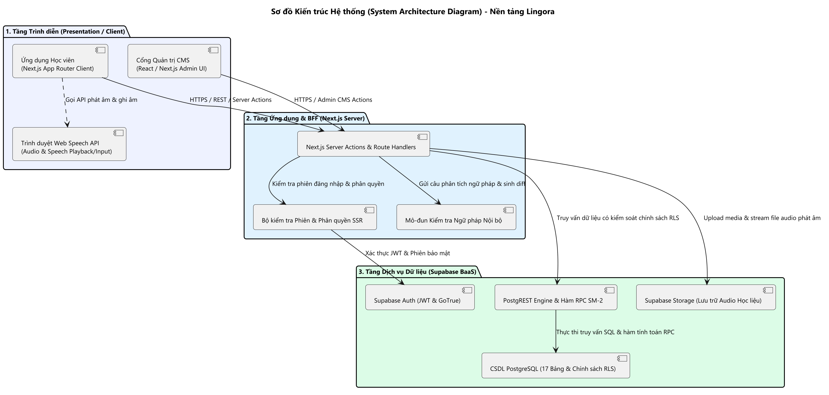
YÊU CẦU PHI CHỨC NĂNG
ĐẶC TẢ YÊU CẦU PHI CHỨC NĂNG (NFR) & BẢO MẬT
NFR-PERF
Hiệu năng & Phản hồi
KIẾN TRÚC BẢO MẬT VÀ PHÂN QUYỀN RLS
Tải bài học và Flashcard < 500ms; phản hồi kiểm tra bài tập tương tác tức thì.
NFR-SEC
Bảo mật & RLS Data
Phân quyền Row-Level Security nghiêm ngặt; bảo vệ dữ liệu người học theo định danh UUID.
NFR-REL
Tính sẵn sàng & Ổn định
Hệ thống đáp ứng học tập 24/7; hỗ trợ chế độ offline-resilient khi ôn tập Flashcard.
NFR-I18N
Đa ngôn ngữ & Bản địa hóa
Hỗ trợ giao diện tiếng Việt & tiếng Anh; chuẩn hóa dữ liệu học theo mã ngôn ngữ.
NFR-ACC
Khả năng tiếp cận & UI/UX
Thiết kế Responsive trên mọi thiết bị; đảm bảo độ tương phản cao và phím tắt tiện ích.
Notes:
5 tiêu chuẩn phi chức năng bảo đảm hiệu năng, bảo mật RLS và trải nghiệm người dùng.
[Sources]
- docs/01-architecture.md §3
- docs/02-requirements.md §5

Slide 18
PHẦN IV
MÔ HÌNH HÓA VÀ XÁC MINH YÊU CẦU
Notes:
Phần IV: Sơ đồ luồng dữ liệu DFD, mô hình cơ sở dữ liệu ERD, ma trận truy vết và tổng kết hoàn thành.
[Sources]
- docs/plantuml/dfd-level-0.puml
- docs/plantuml/erd-baseline-and-proposed.puml

Slide 19
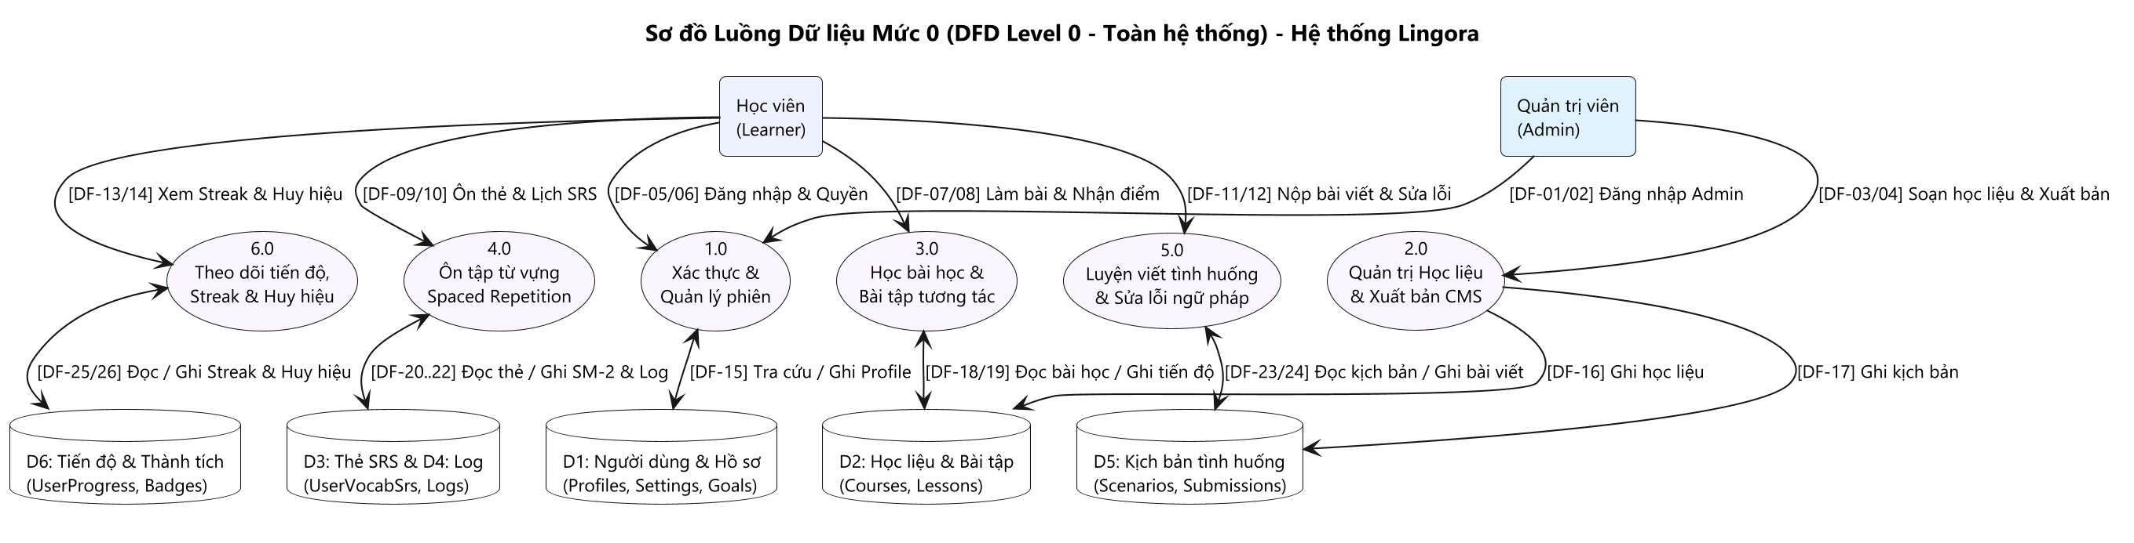
SƠ ĐỒ LUỒNG DỮ LIỆU DFD
SƠ ĐỒ LUỒNG DỮ LIỆU TOÀN HỆ THỐNG (DFD LEVEL 0)
Notes:
Sơ đồ luồng dữ liệu mức 0 (DFD Level 0) phân rã toàn hệ thống Lingora qua 6 tiến trình (1.0..6.0) và 6 kho dữ liệu chuẩn hóa (D1..D6).
[Sources]
- docs/plantuml/dfd-level-0.puml
- docs/plantuml/dfd-context.puml

Slide 20
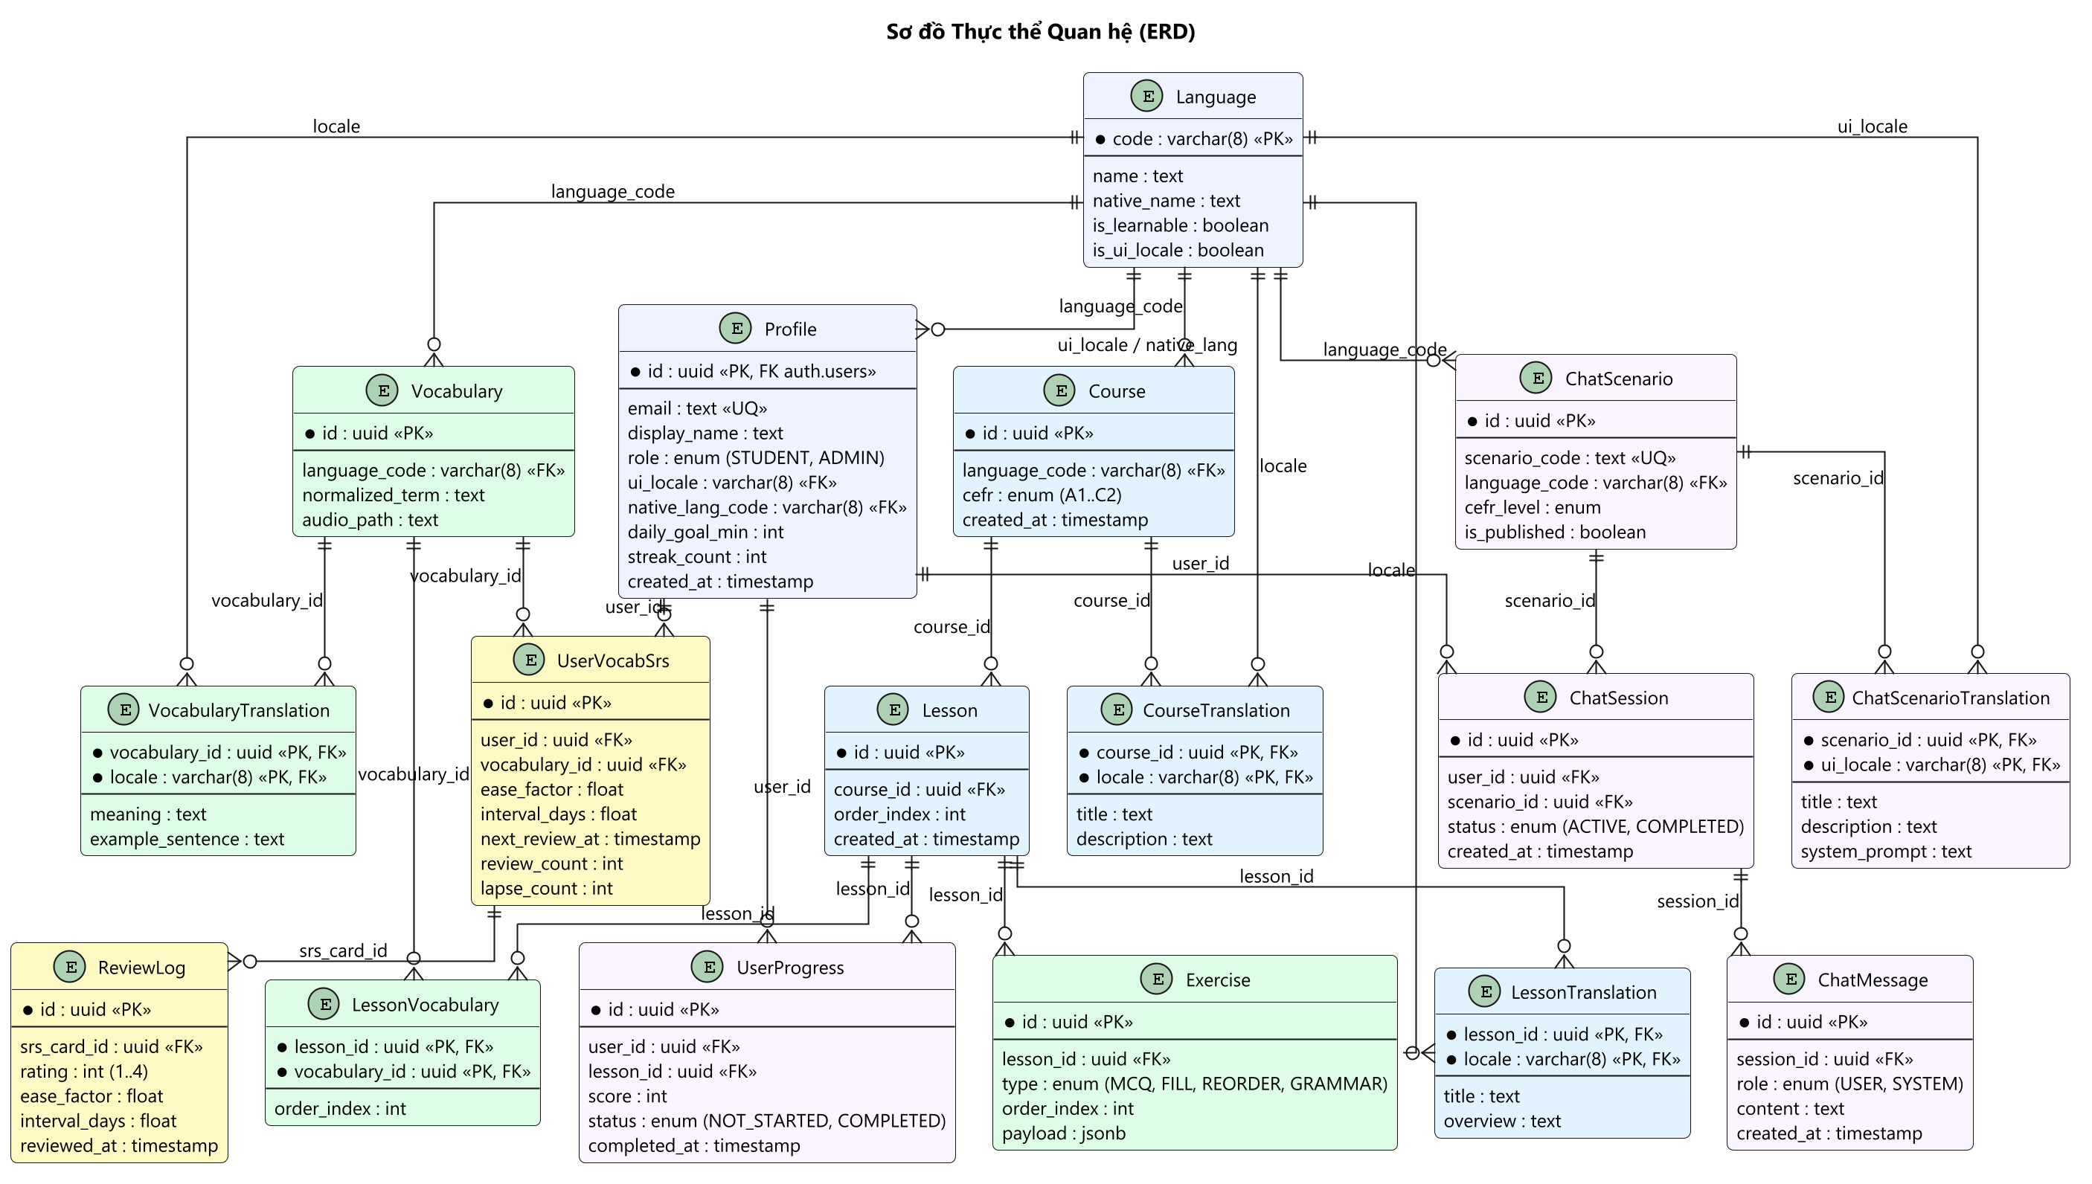
MÔ HÌNH DỮ LIỆU ERD
SƠ ĐỒ THỰC THỂ QUAN HỆ (ERD)
Notes:
Mô hình dữ liệu quan hệ ERD gồm 17 bảng được chuẩn hóa, phân chia thành 5 cụm nghiệp vụ chặt chẽ khớp 100% với CSDL Prisma PostgreSQL.
[Sources]
- docs/plantuml/erd-baseline-and-proposed.puml
- lingora-admin/prisma/schema.prisma
- docs/04-data-model.md

Slide 21
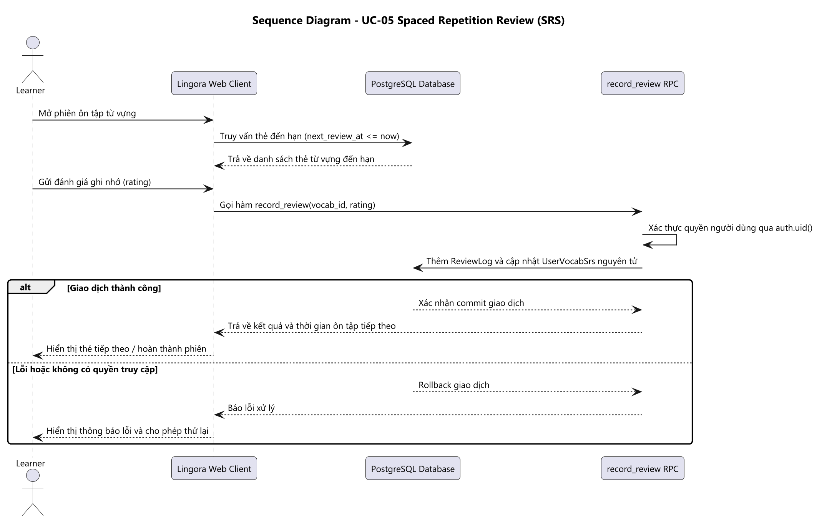
TRUY VẾT & NGHIỆM THU
MA TRẬN TRUY VẾT YÊU CẦU VÀ TIÊU CHÍ NGHIỆM THU
Nhu cầu khảo sát
➔
User Stories
➔
Use Cases (10)
➔
Mô hình DFD/ERD
➔
Tiêu chí nghiệm thu
5 TIÊU CHÍ NGHIỆM THU CHUẨN IEEE 830
SƠ ĐỒ TUẦN TỰ ÔN TẬP SRS
01
Tính đúng đắn (Correctness): Mọi chức năng phản ánh chính xác nhu cầu khảo sát thực tế.
02
Tính đầy đủ (Completeness): Đầy đủ 10 Use Cases, quy tắc nghiệp vụ và ràng buộc hệ thống.
03
Tính nhất quán (Consistency): Không có xung đột giữa các mô hình Use Case, DFD và ERD.
04
Khả năng kiểm thử (Verifiability): Mọi Acceptance Criteria đều có test case và bằng chứng đo lường.
05
Khả năng truy vết (Traceability): 100% yêu cầu có mã định danh liên kết xuyên suốt quy trình.
Notes:
Ma trận truy vết bảo đảm tính liên tục từ khảo sát nhu cầu đến kiểm thử nghiệm thu.
[Sources]
- docs/05-traceability-matrix.md

Slide 22
HIỆN TRẠNG & KẾT LUẬN
TỔNG KẾT VÀ HIỆN TRẠNG ĐỀ TÀI LINGORA
KẾT LUẬN ĐỀ TÀI
Đề tài đã hoàn thành xuất sắc toàn bộ công tác phân tích, đặc tả và mô hình hóa hệ thống với 10 Use Cases hoàn chỉnh, 22 sơ đồ kỹ thuật chuẩn hóa và sẵn sàng cho các giai đoạn phát triển tiếp theo.
1. ĐÃ HOÀN THÀNH NỀN TẢNG (M1)
2. CHỨC NĂNG NGHIỆP VỤ (M2)
3. TÍNH NĂNG MỞ RỘNG VÀ ĐỘNG LỰC
✓
Xác thực Supabase & phiên an toàn (UC-01)
✓
Học từ vựng bài học & audio phát âm (UC-02)
✓
Theo dõi tiến độ, Streak & mục tiêu ngày (UC-07)
✓
Mô hình dữ liệu vật lý chuẩn hóa (15 active)
✓
Hệ thống bài tập tương tác tức thì (UC-03)
✓
Nhắc nhở học tập trong ứng dụng (UC-08)
✓
Trang quản trị CMS & xuất bản nội dung (UC-04)
✓
Thuật toán ôn tập ngắt quãng SRS SM-2 (UC-05)
✓
Kiểm tra định vị trình độ đầu vào (UC-09)
✓
Giao diện Web học tập Responsive & đa ngôn ngữ
✓
Luyện viết kịch bản & sửa lỗi ngữ pháp (UC-06)
✓
Hệ thống huy hiệu thành tích cá nhân (UC-10)
Notes:
Tổng kết hiện trạng hoàn thành của đề tài Lingora sẵn sàng cho phiên bảo vệ.
[Sources]
- docs/QUICK-REF.md §3
- docs/report/evidence-register.md

Slide 23
HỌC PHẦN DỰ ÁN 1 — HỆ THỐNG THÔNG TIN
TRÂN TRỌNG CẢM ƠN QUÝ THẦY CÔ VÀ HỘI ĐỒNG!
Hệ thống Học Tiếng Anh Trực Tuyến Lingora — Báo cáo Phân tích Yêu cầu
Kính mong nhận được ý kiến đóng góp từ Quý Thầy Cô.
Notes:
Trân trọng cảm ơn Quý Thầy Cô và sẵn sàng cho phiên trao đổi, phản biện.
[Sources]
- Visual Template: UTC 16:9 Presentation

Slide 24
DỮ LIỆU & PHƯƠNG PHÁP
Phạm vi khảo sát và cách đọc bằng chứng
KHẢO SÁT ĐỊNH LƯỢNG
PHỎNG VẤN GỐC
BỔ SUNG ĐỊNH TÍNH
N = 15 người trả lời
6 cuộc phỏng vấn
3 bản ghi bổ sung
24 câu hỏi về mục tiêu, thói quen học và ưu tiên tính năng
Dùng để bổ sung bối cảnh và nhu cầu sử dụng
Được trình bày riêng, không gộp vào tần suất khảo sát
Tỷ lệ được tính trên tổng số 15 phản hồi
Tỷ lệ 6/6 là số người đề cập trong mẫu phỏng vấn
Tách nguồn giúp tránh diễn giải quá mức
Notes:
Phương pháp: khảo sát N=15; 6 phỏng vấn gốc; 3 bản ghi bổ sung. Không cộng các mẫu này thành một tần suất duy nhất.
[Sources]
- docs/report/evidence-register.md §4.1–4.2
- Khảo sát Nhu cầu & Thói quen Học Ngoại ngữ (Câu trả lời).xlsx

Slide 25
KẾT QUẢ KHẢO SÁT
Năm tín hiệu định lượng định hình sản phẩm
Hay quên từ đã học
100.0%
Muốn hệ thống đề xuất nội dung ôn
93.3%
Từng học không đều hoặc bỏ học
86.7%
Đánh giá cao ôn tập lặp lại ngắt quãng
80.0%
Cần sửa lỗi ngữ pháp và giải thích
66.7%
Ý nghĩa: nhu cầu lớn nhất tập trung ở ghi nhớ, duy trì thói quen và phản hồi khi luyện viết.
Notes:
Các tỷ lệ lấy từ 15 phản hồi khảo sát. Đây là bằng chứng về nhu cầu, không phải bằng chứng về hiệu quả sản phẩm.
[Sources]
- docs/report/evidence-register.md §4.1

Slide 26
PHÂN TÍCH YÊU CẦU
Từ bằng chứng người học đến yêu cầu chức năng
BẰNG CHỨNG
TỶ LỆ
USE CASE
HÀM Ý THIẾT KẾ
Quên từ vựng
100% (15/15)
UC-02, UC-05
Học từ vựng và ôn theo lịch
Muốn đề xuất nội dung
93,3% (14/15)
UC-02, UC-09
Lộ trình học và định vị đầu vào
Học không đều
86,7% (13/15)
UC-07, UC-08
Theo dõi tiến độ và nhắc trong ứng dụng
Cần sửa lỗi câu
66,7% (10/15)
UC-06
Luyện viết tình huống và kiểm tra ngữ pháp
Ưu tiên bài điền từ
73,3% (11/15)
UC-03
Bài tập tương tác nhiều dạng
Các tỷ lệ ưu tiên giúp giải thích vì sao mỗi UC xuất hiện trong phạm vi dự án.
Notes:
Bảng ánh xạ nhu cầu khảo sát sang Use Case trong phạm vi Project 1.
[Sources]
- docs/report/evidence-register.md §4.1
- docs/02-requirements.md §4

Slide 27
YÊU CẦU & TRẠNG THÁI
Phân biệt phạm vi đã duyệt và phần đã triển khai
ĐÃ CÓ BẰNG CHỨNG NỀN TẢNG
CẦN HOÀN THIỆN Ở M2+
✓
UC-01: Xác thực và quản lý phiên
•
UC-02/03: luồng học và engine bài tập
✓
Mô hình dữ liệu và seed cơ bản
•
UC-05: audit policy SRS
•
UC-06: endpoint và UI kiểm tra câu
✓
RLS, Storage và record_review
•
UC-07/08: hành vi tiến độ và reminder
✓
Web learner foundation
•
UC-09/10: scoring, persistence và UI
Notes:
Slide này tách trạng thái triển khai khỏi phạm vi yêu cầu. UC-09 và UC-10 thuộc phạm vi nhưng implementation pending.
[Sources]
- docs/report/evidence-register.md §4.4
- docs/05-traceability-matrix.md

